Slide 1
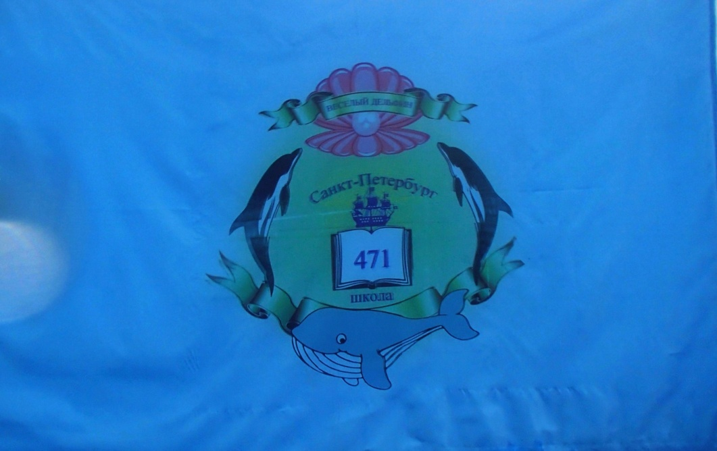
Физическая культура (плавание)
Урок №3 Олимпийские виды спорта. Виды водного спорта.

Slide 2
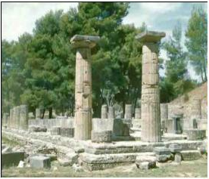
Что Вам известно об Олимпийских играх?
Олимпия (юг Греции) – место игр.
Олимп (гора на севере Греции) – место обитания греческих богов.
Олимпийцы – греческие боги.
Олимпионики – победители Олимпийских игр.
Проводятся Олимпийские игры раз в 4 года.
Первые игры – 776 г до н. э.
Завершились в 394 г н. э.
Было проведено – 293 игры
Возродились в 1896 году

Slide 3
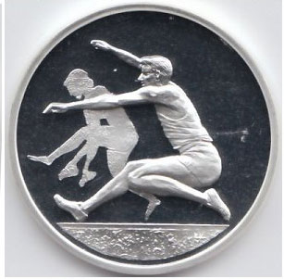
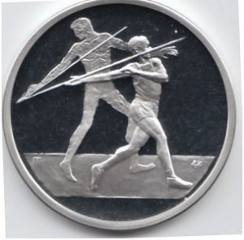
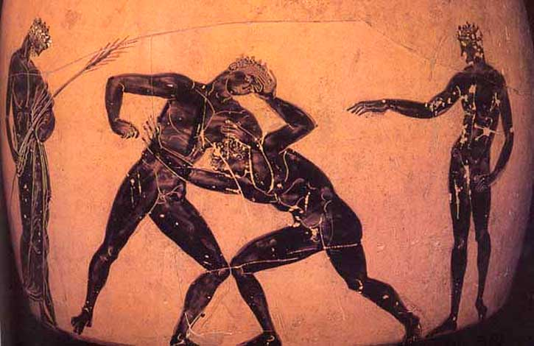
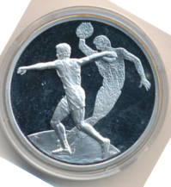
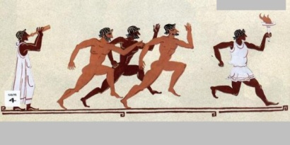
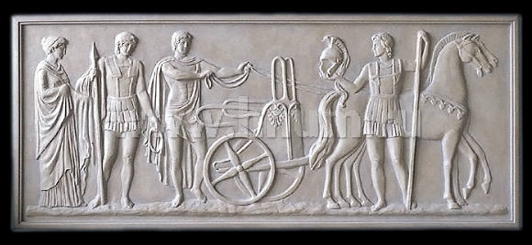
Пятиборье (пентатлон)
Прыжок в длину (альма)
Метание копья (акомтисма)
Борьба (пале)
Метание диска (дискоболия)
Бег (дромос)
В программу Олимпийских игр входили и гонки на колесницах

Slide 4
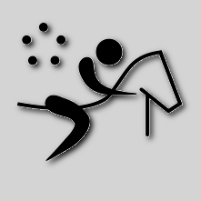
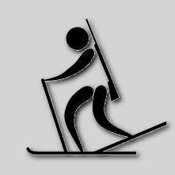
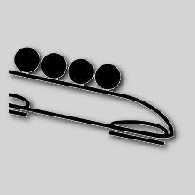
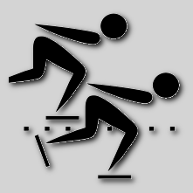
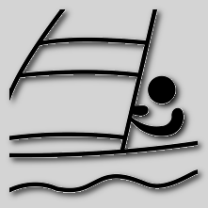
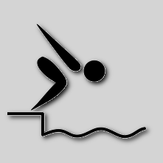
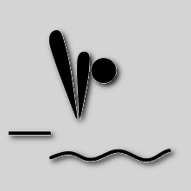
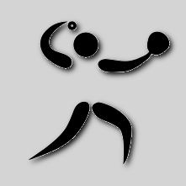
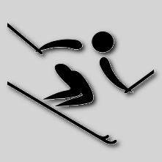
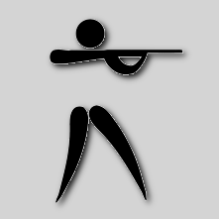
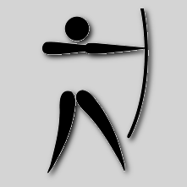
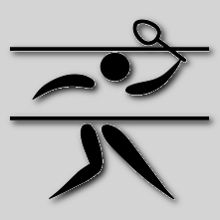
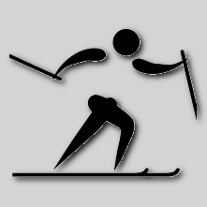
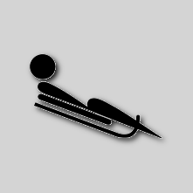
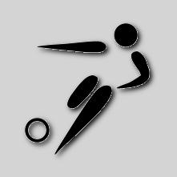
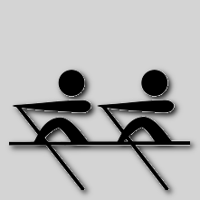
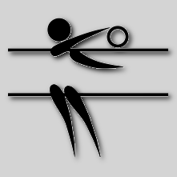
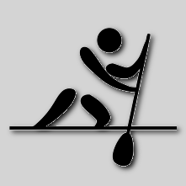
Олимпийские виды спорта
Летние виды
Зимние виды

Slide 5
Олимпийские виды спорта
Зимние виды
Биатлон
Керлинг
Санный спорт
Бобслей
Горнолыжный спорт
Лыжные гонки
Конькобежный спорт
Лыжное двоеборье
Хоккей
Фигурное катание
Сноуборд
Фристайл

Slide 6
Олимпийские виды спорта
Летние виды
Современное пятиборье
Борьба
Дзюдо
Конный спорт
Хоккей на траве
Велоспорт
Легкая атлетика
Футбол
Триатлон
Настольный теннис
Бадминтон
Волейбол
Баскетбол
Парусный спорт
Гандбол
Бейсбол
Софтбол
Гимнастика
Стрельба
Бокс
Гребля на каноэ

Slide 7
Олимпийские виды спорта
Летние виды
Стрельба из лука
Академическая гребля
Теннис
Плавание
Водное поло
Тхэквондо
Тяжелая атлетика
Прыжки в воду
Фехтование
Синхронное плавание

Slide 8
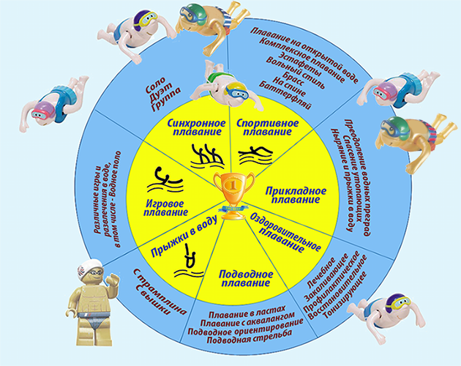
Виды водного спорта

Slide 9
Задание
Написать доклад на тему «стиль плавания»:
кроль на груди;
кроль на спине;
брасс;
баттерфляй.
В докладе освятить следующие темы:
положение тела, движение рук, движение ног, дыхание, как выполняется старт;
Нарисовать и заполнить таблицу
Я узнал… | Было трудно… | Мне захотелось…

Slide 10
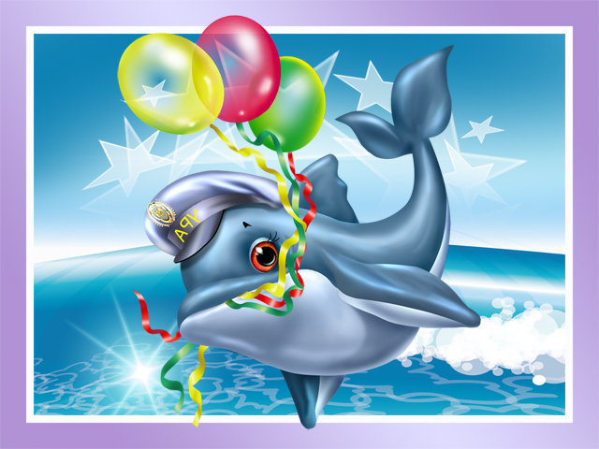
Спасибо за внимание

